Slide 1
TIẾNG VIỆT 2

Slide 2
KHÁM PHÁ ĐẠI DƯƠNG

Slide 3
Vì sao hạt thóc quý giá?
A. Vì hạt thóc đẹp.
B. Vì hạt thóc rất nhiều.
C. Vì hạt thóc nuôi sống con người.
Notes:
Thanh Yến Trần 0967 255 149 zalo/ FB https://www.facebook.com/thanhyentrananhngutaymy/

Slide 4
Tôi ngậm ánh nắng sớm
Tôi uống giọt sương mai
Tôi sống qua bão lũ
Tôi chịu nhiều thiên tai.
Những dòng thơ trên cho thấy hạt thóc:
A. rất sung sướng.
B. Trải qua nhiều khó khăn.
C. Rất thích mưa, nắng.
Notes:
Thanh Yến Trần 0967 255 149 zalo/ FB https://www.facebook.com/thanhyentrananhngutaymy/

Slide 6
Giải câu đố:
Cây gì mang dáng quê hương
Thân chia từng đốt, rợp đường em đi
Mầm non dành tặng thiếu nhi
Gắn trên huy hiệu, em ghi tạc lòng?
(Là cây gì?)

Slide 7
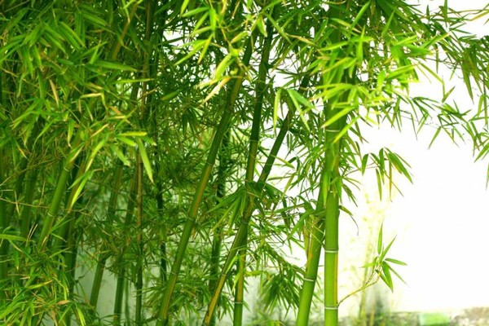
HUY HIỆU ĐỘI
Cây tre

Slide 8
LUỸ TRE
Mỗi sớm mai thức dậy
Lũy tre xanh rì rào
Ngọn tre cong gọng vó
Kéo mặt trời lên cao.
Mặt trời xuống núi ngủ
Tre nâng vầng trăng lên
Sao, sao treo đầy cành
Suốt đêm dài thắp sáng.
Những trưa đồng đầy nắng
Trâu nằm nhai bóng râm
Tre bần thần nhớ gió
Chợt về đầy tiếng chim.
Bỗng gà lên tiếng gáy
Xôn xao ngoài lũy tre
Đêm chuyền dần về sáng
Mầm măng đợi nắng về.
(Nguyễn Công Dương)

Slide 9
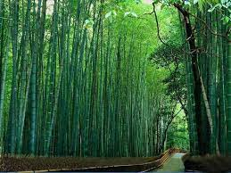
Mỗi sớm mai thức dậy
Lũy tre xanh rì rào
Ngọn tre cong gọng vó
Kéo mặt trời lên cao.
Notes:
Đọc nối tiếp
Đọc theo nhóm, cặp

Slide 10
LUỸ TRE
Mỗi sớm mai thức dậy
Lũy tre xanh rì rào
Ngọn tre cong gọng vó
Kéo mặt trời lên cao.
Mặt trời xuống núi ngủ
Tre nâng vầng trăng lên
Sao, sao treo đầy cành
Suốt đêm dài thắp sáng.
Những trưa đồng đầy nắng
Trâu nằm nhai bóng râm
Tre bần thần nhớ gió
Chợt về đầy tiếng chim.
Bỗng gà lên tiếng gáy
Xôn xao ngoài lũy tre
Đêm chuyền dần về sáng
Mầm măng đợi nắng về.
(Nguyễn Công Dương)

Slide 11
Những trưa đồng đầy nắng
Trâu nằm nhai bóng râm
Tre bần thần nhớ gió
Chợt về đầy tiếng chim.
Notes:
Đọc nối tiếp
Đọc theo nhóm, cặp

Slide 12
LUỸ TRE
Mỗi sớm mai thức dậy
Lũy tre xanh rì rào
Ngọn tre cong gọng vó
Kéo mặt trời lên cao.
Mặt trời xuống núi ngủ
Tre nâng vầng trăng lên
Sao, sao treo đầy cành
Suốt đêm dài thắp sáng.
Những trưa đồng đầy nắng
Trâu nằm nhai bóng râm
Tre bần thần nhớ gió
Chợt về đầy tiếng chim.
Bỗng gà lên tiếng gáy
Xôn xao ngoài lũy tre
Đêm chuyền dần về sáng
Mầm măng đợi nắng về.
(Nguyễn Công Dương)

Slide 13
Mặt trời xuống núi ngủ
Tre nâng vầng trăng lên
Sao, sao treo đầy cành
Suốt đêm dài thắp sáng.
Bỗng gà lên tiếng gáy
Xôn xao ngoài lũy tre
Đêm chuyền dần về sáng
Mầm măng đợi nắng về.
Notes:
Đọc nối tiếp
Đọc theo nhóm, cặp

Slide 14
LUỸ TRE
Mỗi sớm mai thức dậy
Lũy tre xanh rì rào
Ngọn tre cong gọng vó
Kéo mặt trời lên cao.
Mặt trời xuống núi ngủ
Tre nâng vầng trăng lên
Sao, sao treo đầy cành
Suốt đêm dài thắp sáng.
Những trưa đồng đầy nắng
Trâu nằm nhai bóng râm
Tre bần thần nhớ gió
Chợt về đầy tiếng chim.
Bỗng gà lên tiếng gáy
Xôn xao ngoài lũy tre
Đêm chuyền dần về sáng
Mầm măng đợi nắng về.
(Nguyễn Công Dương)

Slide 15
ĐỌC NHÓM
THI ĐỌC NHÓM

Slide 16
Notes:
Đọc nối tiếp
Đọc theo nhóm, cặp

Slide 17
LUỸ TRE
Mỗi sớm mai thức dậy
Lũy tre xanh rì rào
Ngọn tre cong gọng vó
Kéo mặt trời lên cao.
Mặt trời xuống núi ngủ
Tre nâng vầng trăng lên
Sao, sao treo đầy cành
Suốt đêm dài thắp sáng.
Những trưa đồng đầy nắng
Trâu nằm nhai bóng râm
Tre bần thần nhớ gió
Chợt về đầy tiếng chim.
Bỗng gà lên tiếng gáy
Xôn xao ngoài lũy tre
Đêm chuyền dần về sáng
Mầm măng đợi nắng về.
(Nguyễn Công Dương)

Slide 18
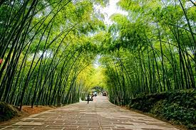
Những câu thơ nào miêu tả cây tre lúc mặt trời mọc.
1
Mỗi sớm mai thức dậy
Lũy tre xanh rì rào
Ngọn tre cong gọng vó
Kéo mặt trời lên cao.
Notes:
HS đọc nội dung khổ 1
GV nêu câu hỏi
HS trả lời
GV chốt kiến thức

Slide 19
Câu thơ nào ở khổ thơ thứ hai cho thấy tre cũng giống như người?
2
Những trưa đồng đầy nắng
Trâu nằm nhai bóng râm
Tre bần thần nhớ gió
Chợt về đầy tiếng chim.

Slide 20
3
Ở khổ thơ thứ ba, hình ảnh luỹ tre được miêu tả vào những lúc nào?
Tác giả miêu tả lũy tre vào chiều tối như thế nào?
Dựa vào câu thơ nào em thấy tác giả miêu tả cây tre vào ban đêm?
Notes:
HS đọc nội dung khổ 1
GV nêu câu hỏi
HS trả lời
GV chốt kiến thức

Slide 21
4
Em thích hình ảnh nào nhất trong bài thơ?

Slide 22
LUỸ TRE
Mỗi sớm mai thức dậy
Lũy tre xanh rì rào
Ngọn tre cong gọng vó
Kéo mặt trời lên cao.
Mặt trời xuống núi ngủ
Tre nâng vầng trăng lên
Sao, sao treo đầy cành
Suốt đêm dài thắp sáng.
Những trưa đồng đầy nắng
Trâu nằm nhai bóng râm
Tre bần thần nhớ gió
Chợt về đầy tiếng chim.
Bỗng gà lên tiếng gáy
Xôn xao ngoài lũy tre
Đêm chuyền dần về sáng
Mầm măng đợi nắng về.
(Nguyễn Công Dương)
Notes:
Đọc lại toàn bài

Slide 23
1
Tìm từ ngữ chỉ thời gian trong bài thơ.

Slide 24
2
Tìm thêm những từ ngữ chỉ thời gian mà em biết.
tháng
năm
mai
chiều
tối
khuya
hè
đông
…
Notes:
HS có thể sáng tạo nhiều cách giới thiệu, k cần theo gợi ý.

Slide 26
Luỹ tre gắn với hình ảnh nào ở đất nước ta?
A. Thành phố
B. Nhà cao tầng
C. Nông thôn/vùng quê

Slide 27
Từ ngữ chỉ đặc điểm nào là phù hợp khi nói về cây tre?
A. xấu xí
B. gần gũi
Notes:
Gần gũi với con người, gần gũi với mọi sự vật ở vùng quê

Slide 28
Nói thêm những lợi ích của cây tre cho cuộc sống
Notes:
GV hướng HS tới việc biết nói lời cảm ơn, làm gì để tỏ lòng biết ơn hạt lúa, những người nông dân trồng lúa

